Slide 1
Электрическое поле в вакууме
Курс лекций по физике
Часть II. Электродинамика
Лекция 1
Учебный материал по учебникам:
Савельев И. В. Курс общей физики: учебное пособие. - Санкт-Петербург: Лань. - Том 2: Электричество и магнетизм. Волны. Оптика - 2022. § 1-14.
URL: e.lanbook.com/book/185339
2. Трофимова Т.И. Курс физики. - Екатеринбург: АТП, 2016. § 77-86.
Бахтина Е.Ю., к.ф.-м.н.,
доц. каф. физики МГАКХиС

Slide 2
Разнообразие явлений природы
Фундаментальные взаимодействия
Сильное
Электромагнитное
Определяет взаимодействие между кварками и, => структуру ядер
Действует на расстояниях r ∼ 10⁻¹⁵ м
Сильнее электромагнитного ∼ в 100 раз
Определяет взаимодействие между заряженными частицами
Действует на любых расстояниях
Электрический заряд
Переносчик взаимодействия – ГЛЮОН
Переносчик взаимодействия – ФОТОН
Слабое
Гравитационное
Проявляется при взаимодействиях
с участием нейтрино
Действует на расстояниях r~10⁻¹⁸ м
На макроуровне почти незаметно
Проявляется при взаимодействии масс
Участвуют все частицы
Слабее, чем ЭМ ∼на 40 порядков
Наиболее важное на макроуровне
Переносчики взаимодействия –
z⁰, w⁺, w⁻ - БОЗОНЫ
Масса
Переносчик взаимодействия –
ГРАВИТОН (гипотетически)

Slide 3
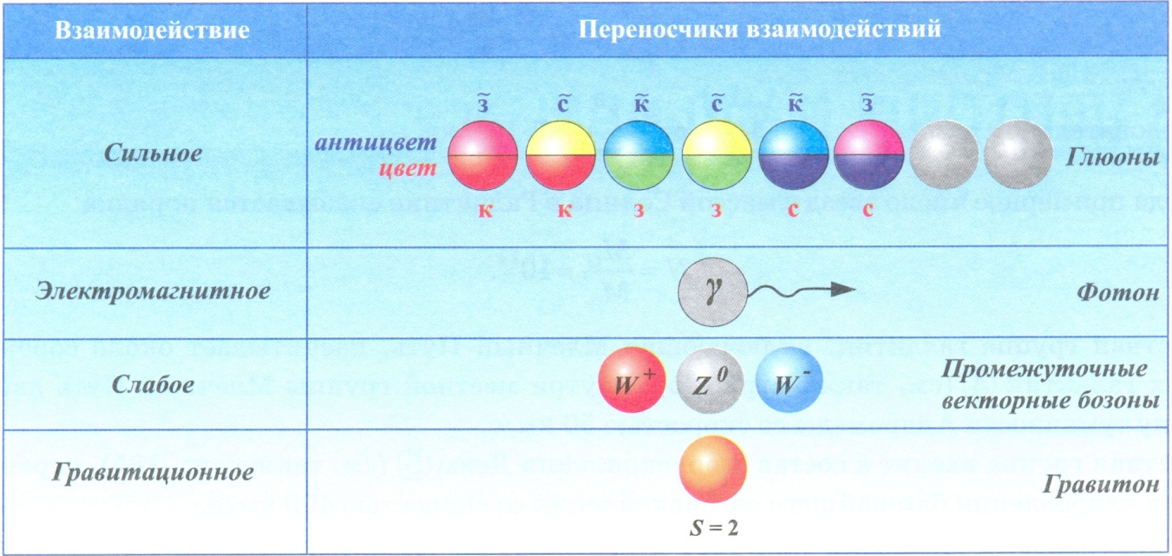
Основные характеристики фундаментальных взаимодействий
Взаимодействие | Взаимодействующие частицы | Радиус действия, м | Относительная интенсивность
Гравитационное | Все | ∞ | 1
Слабое | Все, кроме фотона | 10⁻¹⁷ | 10³²
Электромагнитное | Заряженные частицы | ∞ | 10³⁶
Сильное | Адроны | 10⁻¹⁵ | 10³⁸
Переносчики фундаментальных взаимодействий –БОЗОНЫ (всего – 13)

Slide 4
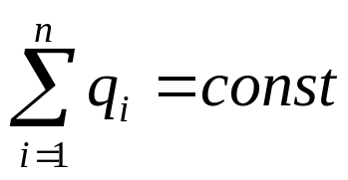
Свойства электрического заряда
Заряд
неотъемлемая характеристика заряженной частицы,
мера способности частиц к участию в ЭМ взаимодействии
!
Два вида зарядов: «+» и «-»
Условно
[q]=Кл
1 Кл – заряд, проходящий через ⊥ S при I=1A за t=1c
Инвариантность
величина заряда НЕ зависит от скорости движения заряженной частицы, т.е.
от системы отсчета
Дискретность
минимальный электрический заряд
q = 1,602·10⁻¹⁹ Кл
заряд частицы (тела)
Q = nq
Аддитивность
заряд системы тел
Q = q₁ + q₂+ … + q_{n}
Закон сохранения заряда
  В замкнутой системе
  алгебраическая сумма зарядов остается величиной постоянной
Носители элементарных зарядов
« - »: электрон е⁻ m_{е-} =9,109·10⁻³¹ кг
«+»: позитрон е⁺
протон p⁺ m_{p+} =1,673·10⁻²⁷ кг
установлено экспериментально
в начале XX в.
Равенство зарядов е⁻ и p⁺ установлено с точностью до 10⁻²⁰
Notes:
1,6×10−19 Кл в системе СИ или 4,8×10−10 ед СГСЭ

Slide 5
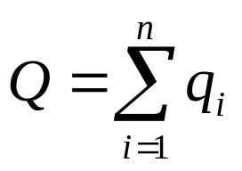
Основные понятия электростатики
Точечный заряд
  Модель, аналог материальной точки в механике
Размерами заряженного тела можно пренебречь по сравнению с расстоянием
до других зарядов
l << r
Заряд любого тела –
совокупность точечных зарядов
Изолированное
заряженное тело
  Количество заряженных частиц,
  входящих в состав тела,
  остается неизменным
Изолированная (замкнутая) система тел
  Тела системы могут обмениваться между собой заряженными частицами,
  но не обмениваются ими с телами,
  не принадлежащими к данной системе
Электризация тел
  Процесс перераспределения зарядов
  в телах, в результате чего тела приобретают заряды ↑↓ знаков
  Если до контакта тела были электронейтральны, суммарный заряд тел остается равным нулю

Slide 6
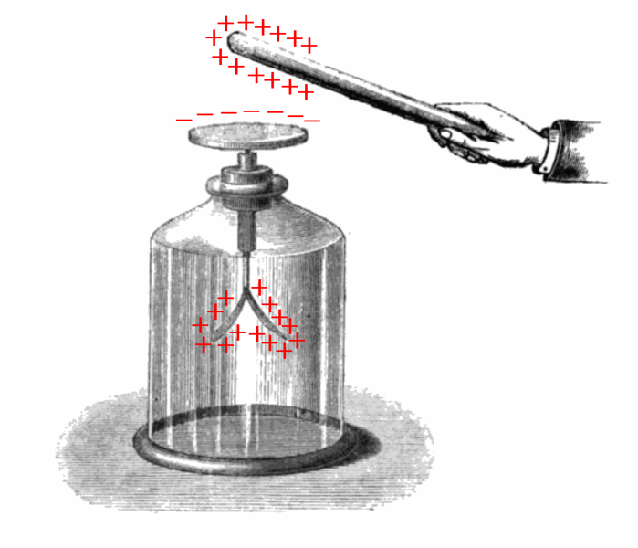
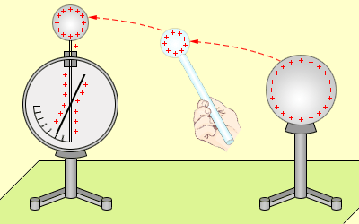
Обнаружение и измерение электрического заряда
Электроскоп
Электрометр
  металлический стержень –
  электрод
  металлический стержень
  два листочка фольги,
  подвешенные
  к электроду
  стрелка, которая может вращаться вокруг горизонтальной оси
  При прикосновении к электроду заряженным предметом заряды стекают через электрод
  на листочки фольги и листочки оказываются одноимённо заряженными
  При соприкосновении заряженного тела со стрежнем электрометра электрические заряды распределяются по стержню
  и стрелке
  Силы отталкивания,
  действующие между
  одноимёнными зарядами
  на стержне и стрелке,
  вызывают поворот стрелки
  листочки отклоняются
  друг от друга

Slide 7


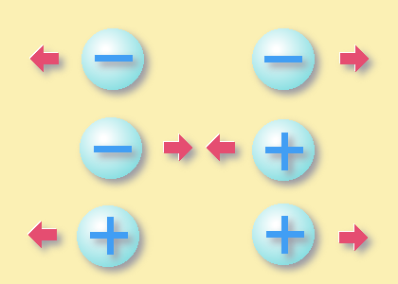
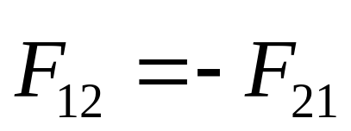
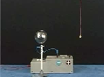
Взаимодействие зарядов
?
Взаимодействуют ли заряды
r
ОДНОименные
отталкиваются
+
+
q₁
q₂
r
РАЗНОименные
притягиваются
-
+
q₁
q₂
Как определить силу взаимодействия между зарядами
?

Slide 8
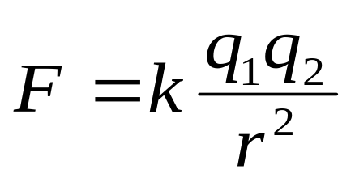
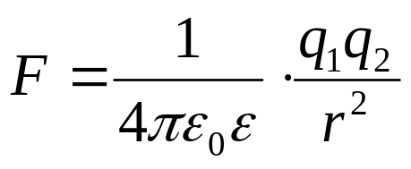
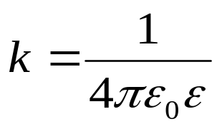
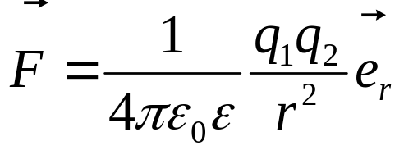
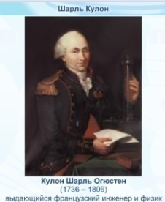
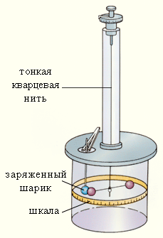
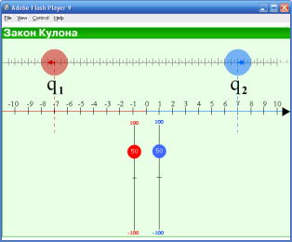

Закон Кулона
1785 г.
скалярная форма
в системе
единиц СИ
векторная форма
ε₀ = 8,85·10⁻¹² Кл²/Н∙м² (Ф/м) электрическая постоянная
ε – диэлектрическая проницаемость среды
– единичный вектор в направлении радиус-вектора
Границы применимости
точечные заряды
скорости движения зарядов V<<c
  Скорость движения электрона в атоме Н₂ V ≈ с/137 (V ≈ 10⁶ м/с)

Slide 9
Электростатическое поле
в пространство, окружающее электрический заряд q
Пробный электрический заряд
модель
внесем другой заряд q₀,
точечный
-
+
q
q₀
положительный
на q₀ будет действовать кулоновская сила
не искажающий исследуемое поле
в пространстве, окружающем электрические заряды, существует СИЛОВОЕ электрическое ПОЛЕ
Физическое поле
одна из форм существования материи
посредством поля осуществляются определенные взаимодействия между макро телами или частицами, входящими в состав вещества
Электрическое поле (ЭП)
поле, создаваемое зарядами и определяющее силу взаимодействия между ними
Электростатическое поле
ЭП, создаваемое НЕПОДВИЖНЫМИ электрическими зарядами
Следует помнить, что движение относительно – электроСТАТИЧЕСКОЕ поле
в одной системе отсчета может не быть таковым в другой системе отчета

Slide 10
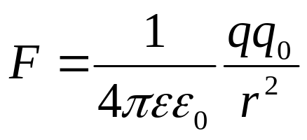
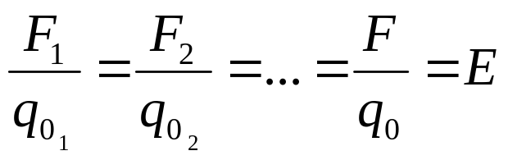
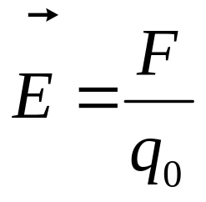
Силовая характеристика электростатического поля
В поле, создаваемое зарядом q
поместим пробный заряд q₀
на q₀ будет действовать
сила F, РАЗЛИЧНАЯ
В РАЗЛИЧНЫХ ТОЧКАХ ПОЛЯ
-
+
q
q₀
по закону Кулона сила F пропорциональна q₀
  не зависит от величины пробного заряда
  постоянная величина
  для данной точки поля
Это отношение служит СИЛОВОЙ характеристикой электрического поля в данной точке:
вектор
Напряженность электрического поля
  физическая величина, численно равная отношению силы F, действующей на пробный заряд q₀, помещенный в данную точку поля, к величине этого заряда
Решение задач
Notes:
Напряженность ЭП численно равна силе, действующей на единичный положительный заряд, помещенный в данную точку поля.

Slide 11
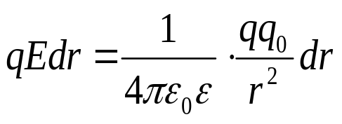
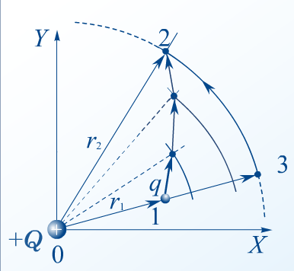
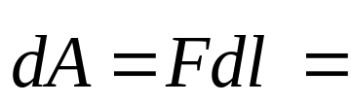

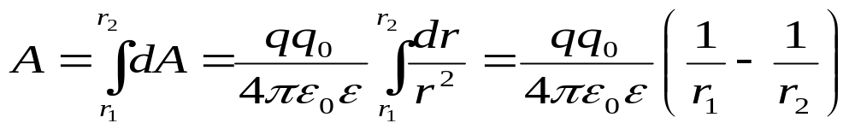
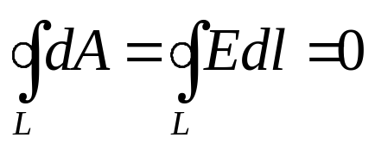
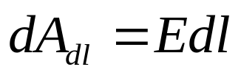
Работа электростатического поля
  На заряд q действует сила F
  Сила F перемещает q
  Сила F совершает работу А
  Сила F действует со стороны электростатического (ЭС) поля
  ЭС поле совершает механическую работу
  А ≠ f(траектории)
  ЭС поле потенциальное
  А = f(положение начальной
  и конечной точек)
  ЭС силы консервативные
  Теорема
  о циркуляции
  только для ЭС полей
  !
  Линии напряженности ЭС поля НЕ могут быть
  ЗАМКНУТЫ, они начинаются и заканчиваются
  на зарядах или в бесконечности

Slide 12
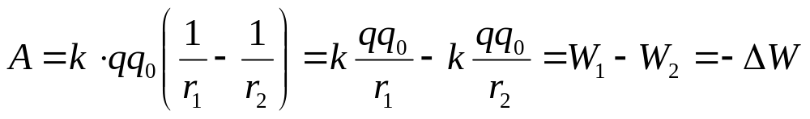
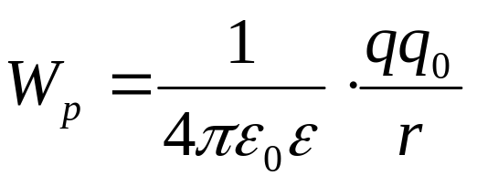
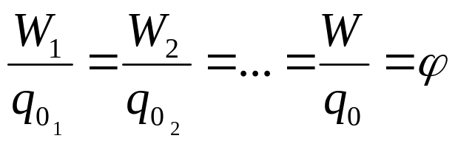
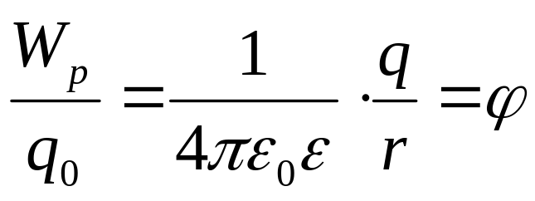
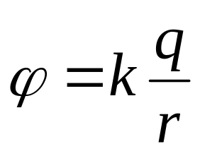
Энергетическая характеристика электростатического поля
  Работа по перемещению q совершается
  за счет убыли потенциальной энергии поля
  Потенциальная энергия взаимодействия зарядов
  или
  Изменение энергии эквивалентно работе, которую
  совершает система при переходе из одного состояния в другое
  НЕ зависит от величины пробного заряда
может служить
ЭНЕРГЕТИЧЕСКОЙ характеристикой
поля в данной точке
  постоянная величина
  для данной точки поля
  Потенциал ЭС поля
  в точке
  потенциальная энергия единичного «+» заряда q, помещенного в данную точку поля
  Потенциал поля, создаваемого зарядом q
  на расстоянии r от q

Slide 13
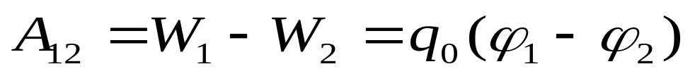
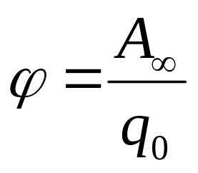
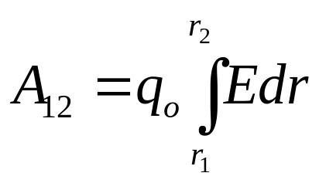
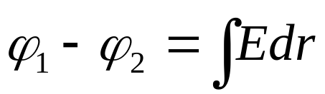
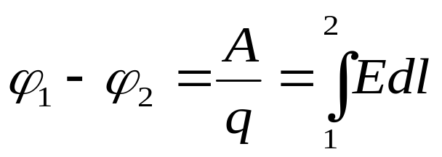
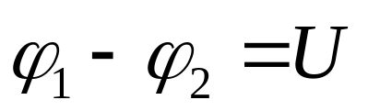
Разность потенциалов
  Практический значение имеет не сам потенциал,
  а разность потенциалов
  При удалении заряда q₀ в ∞
  W₂ → 0
  еще одно определение потенциала:
  Потенциал ϕ поля в точке
  Работа внешних сил
  по перемещению единичного «+» q₀
  из данной точки поля
  в бесконечность
  (против сил ЭС поля)
  Разность потенциалов
  точек 1 и 2 в ЭС поле
  Работа сил поля при перемещении единичного «+» заряда q₀ из т.1 в т.2
ϕ >0, если А >0
  [φ]=Дж/Кл=B
  Для ЭС полей разность потенциалов φ₁ – φ₂ совпадает с электрическим напряжением U
Решение задач

Slide 14


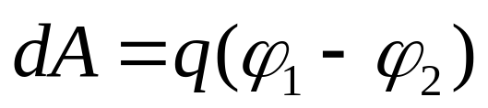
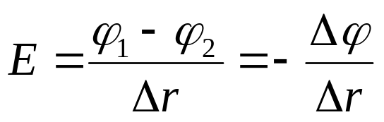
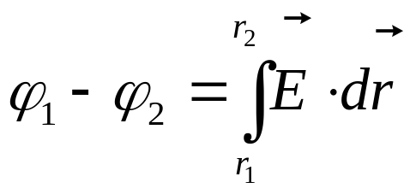
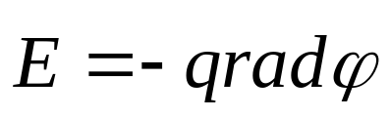
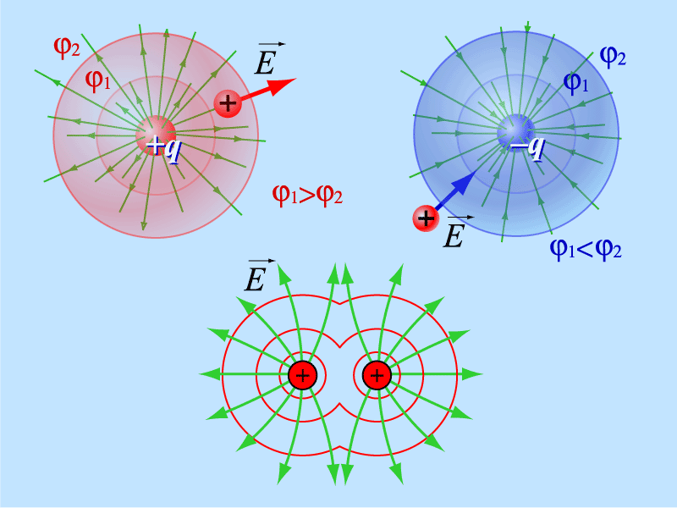
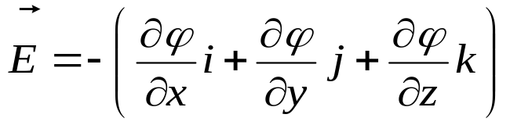
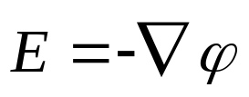
Связь напряженности и потенциала
  Характеристики ЭС поля
  силовая – НАПРЯЖЕННОСТЬ
?
  связаны ли между собой
  энергетическая – ПОТЕНЦИАЛ
  Работа по перемещению единичного «+» q из т.1 в т.2:
  Δr
+
  2
  1
+
  r₁
  r₂
-
  В общем случае:
  или
  Знак «-»:
  вектор напряженности Е поля направлен в сторону
  убывания потенциала ϕ

Slide 15
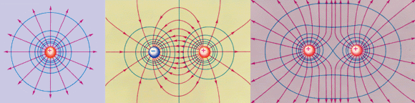
Графическое изображение ЭС поля
  Силовые линии
  Эквипотенциальные поверхности
  Направление вектора Е
  по касательной к силовой линии
  Поверхности равного потенциала
  Работа по перемещению q
  вдоль эквипотенциальной поверхности = 0
  НЕ пересекаются
  Начинаются на +q
  и заканчиваются на –q
  или в ∞
  Всегда ┴ линиям напряженности
  Для однородного поля – параллельные прямые
  Для однородного поля – параллельные линии
  Количественная характеристика поля – густота линий

Slide 16
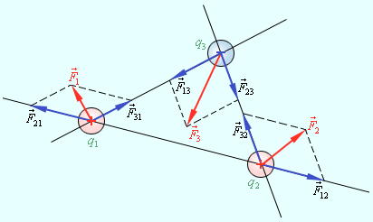
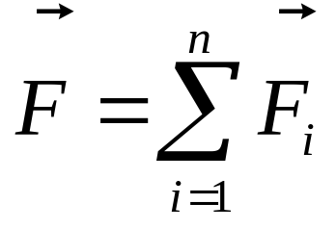
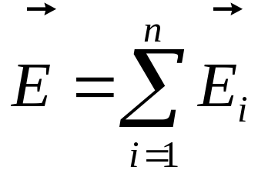
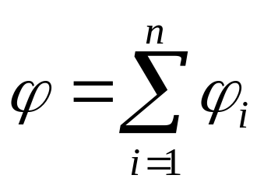
Принцип суперпозиции
Каким будет поле, создаваемое несколькими зарядами
?
справедлив
ПРИНЦИП СУПЕРПОЗИЦИИ
(наложения полей)
  Сила F, действующая на точечный заряд q со стороны других зарядов равна векторной сумме сил, действующих со стороны каждого из них и не зависит от наличия других зарядов
Отражает независимость действия электростатических полей

Slide 17
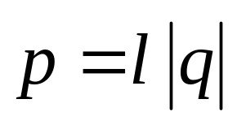

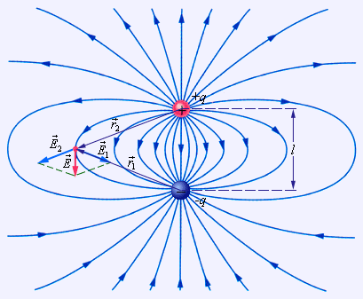
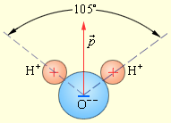
Электрический диполь
  Электрический диполь
  система двух равных
  по модулю разноименных точечных зарядов
  на небольшом расстоянии
l
-
р
+
-q
+q
  Дипольный момент
  Электрический момент диполя
  векторная характеристика диполя
  Направление
от –q к +q
↑↓ вектору Е
  Диполь служит электрической моделью
  многих молекул
Молекула H₂O:
p = 6,2·10^{–30} Кл·м
  Любые антенны рассчитываются как суперпозиции диполей
расчет поля диполя
диполь в ЭП

Slide 18








Поток вектора напряженности
  Графическое изображение поля
  силовые линии
  Количественно
  густота линий
  Поток вектора напряженности
  через площадку
  Поток электрического поля
  или
  Произвольная площадка
  Выбор направления вектора нормали – условный!
  !
  Для замкнутой поверхности:
  [Ф]=В·м
  Произвольная замкнутая поверхность

Slide 19






Теорема Гаусса
Основная теорема электродинамики
Применяется для вычисления электрических полей
Поток вектора напряженности ЭП через любую замкнутую поверхность пропорционален полному заряду, заключенному в эту поверхность
В общем случае
Нечетное количество пересечений =
1 пересечению
расчет полей

Slide 20
Дополнительная информация
О величине заряда в 1 Кл
Приводит ли электризация к изменению массы тела?
Виды электризации
Строение атома
Диэлектрическая проницаемость среды
Потенциальные и вихревые поля
Силовые линии электрического поля (рисунки)
Решение задач на расчет полей
Расчет поля диполя
К.Ф.Гаусс
Расчет поля по теореме Гаусса

Slide 21
Задание
1. Найти количество элементарных зарядов в 1 Кл
  q = 1,6·10⁻¹⁹ Кл
  Q = 1 Кл
  Q/q -?
  N= Q/q = 6,25·10¹⁸
  10³ кило
  10⁶ Мега М
  10⁹ Гиго Г
  10¹² Тера Т
  10¹⁵ Пета П
  10⁻³ милли
  10⁻⁶ микро
  10⁻⁹ нано
  10⁻¹² пико
  10⁻¹⁵ фемто
2. Два свинцовых шара m₁=m₂=10 г находятся
на расстоянии r=10 м. У одного шара отняли
по 1 электрону у каждого атома и передали другому шару.
Найти силу, действующую на каждый шар.
Молярная масса свинца M=0,207 кг/моль
  При силе тока в 0,5 А через нить накала настольной лампы заряд в 1 Кл проходит за 2 с

Slide 22

Электризация
Изменение заряда тела
Перемещение зарядов
с одного тела на другое
?
?
Изменение
массы тела?
Изменение количества заряженных частиц в теле
m_{е-}=9,11·10⁻³¹ кг m_{р+}=1,67·10⁻²⁷ кг (~ в 2000 раза больше)
Тело массой m=1 г
~6·10²² атомов
~2·10²⁴ протонов и нейтронов
Заряд тела < 10⁻⁶ Кл
избыток или дефицит
10¹³ электронов
изменение массы тела 10⁻¹⁴ г
Не может быть зарегистрировано экспериментально !!
Считается, что
Изменение заряда тела
НЕ приводит
к изменению его массы

Slide 23
Виды электризации
Электризация за счет электропроводности
  При соприкосновении двух металлических тел – заряженного и нейтрального: переход некоторого количества свободных е⁻ с одного тела на другое
Электризация трением
  В результате трения нейтральных тел е⁻ с одного тела переходят на другое, в результате тела заряжаются противоположными (↑↓) знаками
  Причина статического электричества
Электризация через влияние
  Перераспределение зарядов внутри тела
  под действием внешнего электрического поля –
  появление индуцированных зарядов
  Тело в целом остается электрически нейтральным

Slide 24


Строение атома
Радиус атома ~10⁻¹⁰ м
Радиус ядра ~10⁻¹⁵ м
Задание
Представьте, что радиус ядра R = 1 см (1 мм).
Каким будет радиус атома?

Slide 25

Диэлектрическая проницаемость среды
физический смысл:
Диэлектрическая проницаемость среды ε
физическая величина, показывающая ВО СКОЛЬКО РАЗ СИЛА ВЗАИМОДЕЙСТВИЯ МЕЖДУ ЗАРЯДАМИ
В СРЕДЕ МЕНЬШЕ, ЧЕМ В ВАКУУМЕ
безразмерная величина
F₀ – сила в вакууме
F – сила в среде
для вакуума ε = 1
для других сред ε > 1
кварц
3,5-4,5
стекло
4-16
сегнетова соль
500
вода (при 0 °С)
81
Подробнее вопрос
о диэлектрической проницаемости среды
будет рассмотрен чуть позже
спирт этиловый
27
воздух (сухой)
1,00025

Slide 26





Потенциальные и вихревые поля
Потенциальное поле
Вихревое поле
Работа при перемещении частицы из т.1 поля в т.2
НЕ зависит от траектории
Работа при перемещении частицы из т.1 поля в т.2
ЗАВИСИТ от траектории
Работа по замкнутому контуру равна нулю
Работа по замкнутому контуру НЕ равна нулю
НЕ может быть создано неподвижными зарядами
  !

Slide 27





Силовые линии электрического поля
силовые линии
ЭС поля

Slide 28






Силовые линии поля

Slide 29

Решение задач. Задача 2

Slide 30
Решение задач. Задача 3
Какой массой должны обладать шары
q₁=q₂=1 Кл, чтобы на расстоянии r>>d кулоновская сила отталкивания уравновешивалась гравитационной силой притяжения?

Slide 31

Решение задач. Задача 4
Движение заряда под действием силы тяжести
и однородного поля равномерно заряженной
вертикальной пластины
Найдем ускорение заряженной частицы
в этом поле
Ускорение заряда
в ИСО определяется
II законом Ньютона:
ma =F_{эл} +F_{тяж}
Откуда найдем
вектор ускорения
В области движения заряда вектор ускорения постоянен, т.е.
движение является равноускоренным

Slide 32
Дополнительные задачи
Маленький шарик массы m с электрическим зарядом q находится на расстоянии l₁=1м от шарика массы M₁ с электрическим зарядом Q₁ и на расстоянии l₂=1м от шарика массы M₂ с электрическим зарядом Q₂. Определите электростатическую силу, действующую на первый шарик. Шарики расположены в вершинах прямоугольного равнобедренного треугольника.
Заряд Q создает электрическое поле в среде
с диэлектрической проницаемостью ε. На расстоянии r
от него в точке А находится заряд q. Определите напряженность электрического поля в точке В, расположенной на середине отрезка r, создаваемую данными зарядами. Оба заряда одного знака.
Представим себе, что атом водорода состоит из неподвижного протона и неподвижного электрона,
а расстояние между ними равно радиусу первой боровской орбиты. Определите работу, которую надо совершить, чтобы ионизировать такой «атом водорода».

Slide 33



Дипольный момент
Электрическое поле диполя
в каждой точке пространства определяется суперпозицией полей двух точечных зарядов и равно
θ – угол между дипольным моментом и направлением на точку пространства, в которой вычисляется поле
Формула применима для расстояний r >> ℓ
Поле диполя с расстоянием r спадает быстрее (~1/r³),
чем поле точечного заряда (~ 1/r²)
На продолжении оси диполя
(θ=0⁰ или 180⁰):
На перпендикуляре, проведенном
к середине оси диполя (θ=90⁰)

Slide 34
Задание
Определить Е в точке на оси диполя
Определить Е в точке напротив середины плеча диполя

Slide 35




Расчет поля диполя
Напряженность поля
на продолжении оси диполя
Из рисунка:
напряженность поля диполя
в точке А направлена по оси диполя и по модулю равна
Обозначив расстояние от точки А до середины оси диполя – r
для вакуума можно записать:
Согласно определению диполя, l/2<<r

Slide 36


Расчет поля диполя
Напряженность поля на перпендикуляре,
восставленном к оси из его середины – т.В
т.В равноудалена
от зарядов
r' — расстояние от т.В до середины плеча диполя
Из подобия равнобедренных треугольников, опирающихся на плечо диполя и вектор ЕB:
…

Slide 37



Диполь в электрическом поле
На диполь, находящийся в однородном электрическом поле, действует момент пары сил
Поворот диполя и установление его
в поле таким образом, что векторы напряженности поля Е и дипольного момента р оказываются направлены
в ↑↓ стороны
Энергия диполя в электрическом поле
Потенциальная энергия диполя в однородном электрическом поле, которая, если диполь "отпустить", произведёт работу, поворачивая диполь
Работа при вращательном движении соответствует убыли потенциальной энергии диполя

Slide 38
Применение теоремы Гаусса для расчета ЭС полей
Шар (сфера) R
Заряженная плоскость
Две заряженные плоскости
Цилиндр (нить)

Slide 39







Расчет электростатических полей
1 а. Поле равномерно заряженной сферы
Сферическая поверхность радиуса R с общим зарядом q заряжена равномерно с поверхностной плотностью +σ
Благодаря равномерному распределению заряда по поверхности поле, создаваемое им, обладает сферической симметрией,
поэтому линии напряженности направлены радиально
Построим мысленно сферу радиуса r, имеющую общий центр с заряженной сферой
Если r>R, то внутрь поверхности попадает весь заряд q, создающий поле, и, по теореме Гаусса:
При r>R поле убывает с расстоянием r по такому же закону, как у точечного заряда
Если r'<R, то замкнутая поверхность не содержит внутри зарядов, поэтому внутри равномерно заряженной сферической поверхности электростатическое поля нет (E=0)

Slide 40

Расчет электростатических полей
1 б. Поле объемно заряженного шара
Шар радиуса R с общим зарядом q заряжен равномерно
с объемной плотностью ρ
(заряд, приходящийся на единицу объема)
Учитывая соображения симметрии, можно показать,
что для напряженности поля вне шара получится тот же результат, что и в предыдущем случае
Сфера радиуса r'<R охватывает заряд q'=⁴/₃
Поэтому, согласно теореме Гаусса:
Notes:
см. Трофимова, с 125

Slide 41


Применение теоремы Гаусса к расчету полей
Поле равномерно заряженной сферической поверхности
  радиус заряженной сферы R
  общий заряд Q
  поверхностная плотность σ
  поле симметрично, ⇒ силовые линии радиальны
  для сферы радиуса r < R
    весь заряд внутри сферы
    результирующая напряженность
    поле убывает с расстоянием по закону
    как для точечного заряда
  для сферы радиуса r < R
    поля нет, Е=0

Slide 42


Slide 43




Применение теоремы Гаусса к расчету полей
Поле равномерно заряженной плоскости
поверхностная плотность заряда σ
линии напряженности
  перпендикулярны плоскости
  направлены в стороны от плоскости в обе стороны
в качестве замкнутой поверхности – цилиндр
заряд, заключенный внутри цилиндра q= σS
=0
поток вектора напряженности
не зависит от длины цилиндра
т.е. напряженность поля
на любом расстоянии одинакова
т.е.
т.е.
поле однородно

Slide 44




Расчет электростатических полей
3. Поле двух бесконечных параллельных разноименных заряженных плоскостей
поле от «+» заряженной плоскости
Плоскости заряжены равномерно разноименными зарядами с поверхностными плотностями + σ и –σ
Поле таких плоскостей – суперпозиция полей, создаваемых каждой
из плоскостей в отдельности
Слева и справа от плоскостей поля вычитаются (линии напряженности направлены навстречу друг другу)
поле от «-» заряженной плоскости
В области между плоскостями
E = E₊ + E
результирующая напряженность поля в области
между плоскостями описывается формулой,
а вне объема, ограниченного плоскостями, равна нулю

Slide 45
Применение теоремы Гаусса к расчету полей
Поле двух бесконечных параллельных равномерно заряженных плоскостей
разноименные заряды
поверхностные плотности заряда +σ и –σ
результирующее поле –
суперпозиция полей
силовые линии ⊥ плоскости
поля слева и справа от плоскостей:
  силовые линии направлены навстречу
  Е_{результ.}=0
поле между плоскостями:
  по принципу суперпозиции Е = Е₊+Е₋
поле от «+» заряженной плоскости
поле от «-» заряженной плоскости
результирующая напряженность поля в области
между плоскостями описывается формулой,
а вне объема, ограниченного плоскостями =0

Slide 46




Расчет электростатических полей
4. Поле равномерно заряженного бесконечного цилиндра (нити)
Бесконечный цилиндр радиуса R (рис. 131) заряжен равномерно с линейной плотностью τ (τ = – заряд, приходящийся на единицу длины). Из соображений симметрии следует, что линии напряженности будут направлены по радиусам круговых сечений цилиндра с одинаковой густотой во все стороны относительно оси цилиндра. В качестве замкнутой поверхности мысленно построим коаксиальный с заряженным цилиндр радиуса r и высотой l. Поток вектора Е сквозь торцы коаксиального цилиндра равен нулю (торцы параллельны линиям напряженности), а сквозь боковую поверхность равен 2πrlЕ.
По теореме Гаусса (81.2), при r>R 2πrlЕ = τl/ε₀, откуда
Эта задача имеет осевую симметрию. Из соображений симметрии, электрическое поле должно быть направлено по радиусу. Поэтому для применения теоремы Гаусса целесообразно выбрать замкнутую поверхность S в виде соосного цилиндра некоторого радиуса r и длины l, закрытого с обоих торцов
Этот результат не зависит от радиуса R заряженного цилиндра, поэтому он применим и к полю длинной однородно заряженной нити.
Для определения напряженности поля внутри заряженного цилиндра нужно построить замкнутую поверхность для случая r < R. В силу симметрии задачи поток вектора напряженности через боковую поверхность гауссова цилиндра должен быть и в этом случае равен Φ = E2πrl. Согласно теореме Гаусса, этот поток пропорционален заряду, оказавшемуся внутри замкнутой поверхности. Этот заряд равен нулю. Отсюда следует, что электрическое поле внутри однородно заряженного длинного полого цилиндра равно нулю
Notes:
см. Трофимова, с 125
При r ≥ R весь поток вектора напряженности будет проходить через боковую поверхность цилиндра, площадь которой равна 2πrl, так как поток через оба основания равен нулю. Применение теоремы Гаусса дает:
При r ≥ R весь поток вектора напряженности будет проходить через боковую поверхность цилиндра, площадь которой равна 2πrl, так как поток через оба основания равен нулю. Применение теоремы Гаусса дает:

Slide 47

Шарль Огюстен де Кулон
Французский военный инженер и учёный-физик, исследователь электромагнитных
и механических явлений
член Парижской Академии наук
Публиковал работы по технической механике: статика сооружений, теория ветряных мельниц, механические аспекты кручения нитей и т.п.
Сформулировал законы кручения
Изобрёл крутильные весы, которые сам же применил для измерения электрических и магнитных сил взаимодействия
Описал опыты по трению скольжения и качения и сформулировал законы сухого трения
Сформулировал закон взаимодействия электрических зарядов и магнитных полюсов (закон Кулона), а также закономерность распределения электрических зарядов на поверхности проводника
Ввёл понятия магнитного момента и поляризации зарядов
Опубликовал труд по теории трения скольжения
14 июня 1736 –
23 августа 1806, Франция
Его имя внесено в список величайших учёных Франции,
помещённый на первом этаже Эйфелевой башни
Notes:
Список 72 имён на Эйфелевой башне — список из 72 имён наиболее выдающихся французских учёных и инженеров XVIII-XIX веков[1], помещённый на первом этаже Эйфелевой башни. Имена были выгравированы в начале XX века под первым балконом (см. фотографию) на всех 4 сторонах башни.
Во время одной из окрасок башни имена стали неразличимы, поэтому в 1986–1987 гг. была проведена реставрация списка.
Состав списка неоднократно подвергался критике. В основном представлены точные науки, биологов и врачей всего пятеро. Феминистские общества требовали увековечить Софи Жермен, но не добились успеха. Из-за недостатка места надпись содержит только фамилию, из-за чего требуются дополнительные комментарии, который из научной династии Карно или Беккерелей отмечен в списке. Какой-либо (алфавитный, хронологический или иной) порядок следования имён отсутствует.

Slide 48


Карл Фридрих Гаусс
Немецкий математик, астроном
и физик, считается одним
из величайших математиков всех времён, «королём математиков»
30 апреля 1777 –
23 февраля 1855, Германия

Slide 49
Использованные источники
Трофимова Т.И. Курс физики
Костко О.К. Физика для строительных
и архитектурных вузов
http://college.ru/
http://school-collection.edu.ru
http://ru.wikipedia.org

Slide 50

Дополнительные рисунки

